Slide 1

Решение кейса№1
Создание чат-бота в Telegram
Генератор контента для НКО
Команда Eliteegers

Slide 2

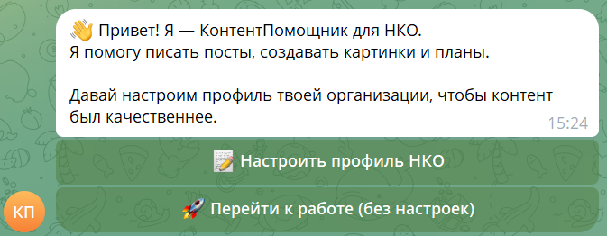
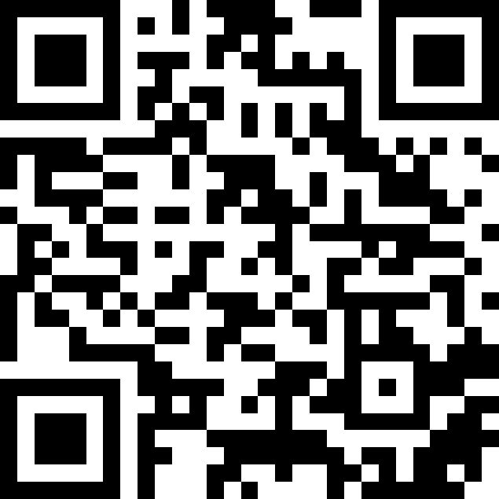
Что это?
Telegram-бот для НКО: генерирует посты , картинки, контент-планы – без копирайтера и дизайнера
✅ готов за 2 минуты
✅ возможно интегрирование в чаты или группы

Slide 3

Основные функции и архитектура бота
Генерация текстов (свободная идея / структурированная форма)
Генерация изображений по описанию
Редактор теста с рекомендациями
Автоматический контент-план
Профиль НКО: запоминает стиль, название, миссию

Slide 4
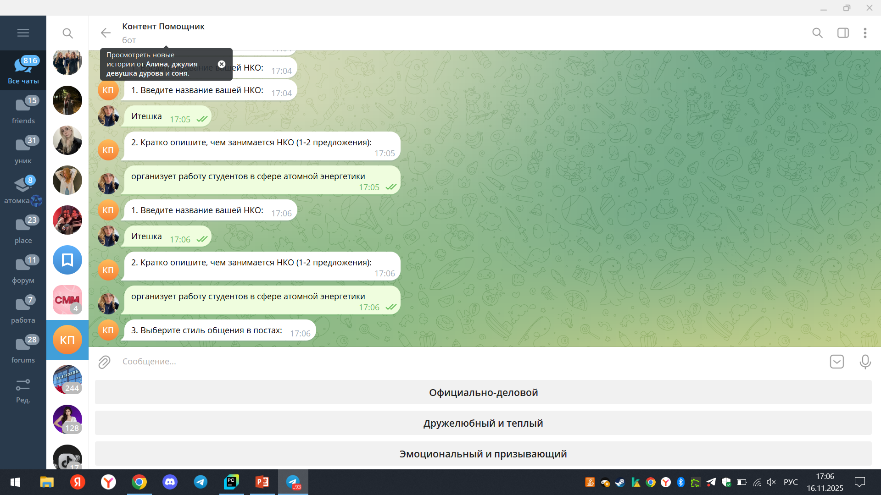
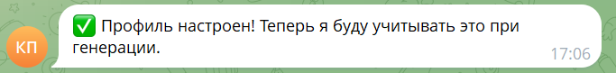

Slide 5
UX/UI
Что сделали для удобства?
Интуитивное главное меню с иконками и понятными названиями
Пошаговая инструкция
Кнопки вместо ввода
Гибкость: можно пропустить настройку НКО
Визуальная логика:
Все действия – через кнопки -> минимизация ошибок при вводе
После каждого действия – возврат в главное меню -> пользователь не теряется
Чёткая структура FSM: одно действие – один шаг

Slide 6
Технология
Aiogram (Telegram-бот)
GigaChat (генерация текста)
FusionBrain (генерация картинок)
Хостинг: бесплатно
Стабильность и скорость
Асинхронная работа -> бот не зависает
Оборачивание синхронных ИИ-вызовов в asyncio.to_thread ->не блокируется основной поток
Простая архитектура -> мало точек отказа

Slide 7
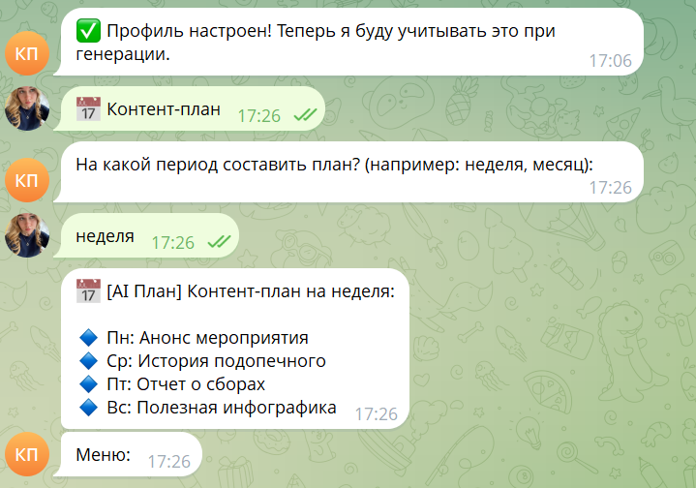
Дополнительные функции и креатив
Сверх ТЗ:
Адаптивный стиль общения: бот учитывает «тон общения» НКО -> контент всегда в тренде
Структурированный ввод для мероприятий -> адаптация под анонсы
Готовый контент-план -> решает проблему «о чём писать?»

Slide 8
План развития:
Полная интеграция генерации изображений (сейчас заглушка)
Сохранения данных в базе данных (вместо сохранения в памяти)
Поддержка истории запросов и повторного использования контента
Экспорт контент-плана в PDF/Google Calendar
Как доработаем:
Подключим реальный FusionBrain API -> отправка фото через answer_photo
Добавим Docker + PostgreSQL -> масштабируемость
Реализуем админку для НКО: просмотр всех сгенерированных постов

Slide 9
Состав команды:
Багинян Артур Варданович
Гущин Илья Антонович
Лапшова Евангелина Дмитриевна
Николаев Егор Владимирович

